Slide 1

人教版必修2
第五章 曲线运动
第三节 实验：研究平抛运动

Slide 2
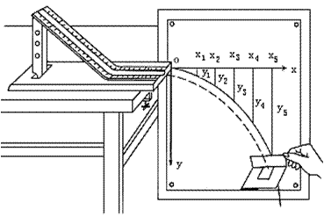
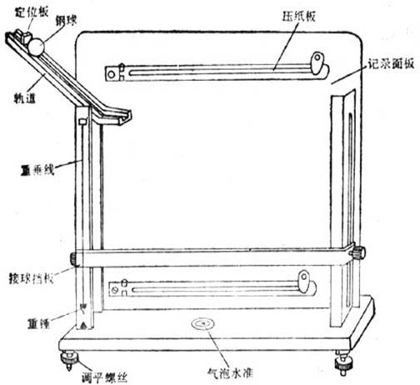
一、实验目的
1．用实验方法描出平抛物体的运动轨迹。 2．从实验轨迹求平抛物体的初速度。
二、实验器材
斜槽，铁架台，木板，白纸，小球，图钉，铅笔，有孔的卡片，刻度尺，重锤线。

Slide 3
三、实验原理
用描迹法
平抛物体的运动可以看作是两个分运动的合运动：一是水平方向的匀速直线运动，另一个是竖直方向的自由落体运动。令小球做平抛运动，利用描迹法描出小球的运动轨迹，即小球做平抛运动的曲线，建立坐标系。
测出曲线上的某一点的坐标x和y，根据重力加速度g的数值、利用公式 求出小球飞行时间t，再利用公式 ，求出小球的水平分速度 ，即为小球做平抛运动的初速度。

Slide 4
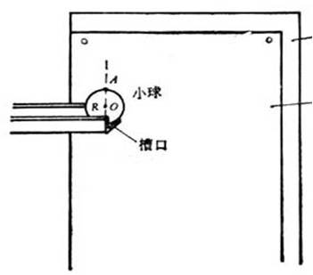
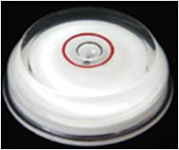
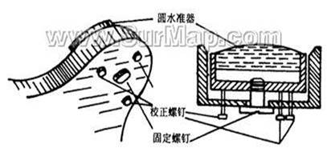
四、实验步骤
1、安装调整斜槽：用图钉把白纸钉在竖直板上，在木板的左上角固定斜槽，可用平衡法调整斜槽，即将小球轻放在斜槽平直部分的末端处，能使小球在平直轨道上的任意位置静止，就表明水平已调好。

Slide 5
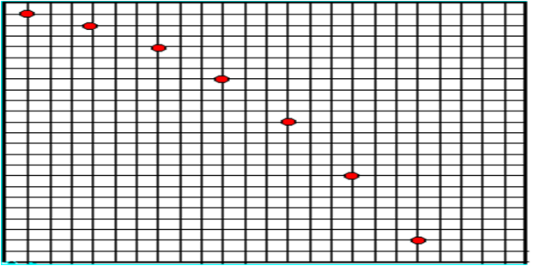
2、调整木板：用悬挂在槽口的重锤线把木板调整到竖直方向、并使木板平面与小球下落的竖直面平行。然后把重锤线方向记录到钉在木板的白纸上，固定木板，使在重复实验的过程中，木板与斜槽的相对位置保持不变。
3、确定坐标原点O：把小球放在槽口处，用铅笔记下球在槽口时球心在白纸上的水平投影点O，O即为坐标原点。

Slide 6
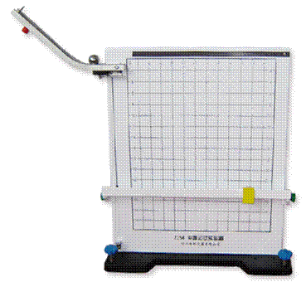
4、描绘运动轨迹：在木板的平面上用手按住卡片，使卡片上有孔的一面保持水平，调整卡片的位置，使从槽上滚下的小球正好穿过卡片的孔，而不擦碰孔的边缘。
用铅笔在卡片缺口处的白纸上点个黑点，这就在白纸上记下了小球穿过孔时球心所对应的位置。
保证小球每次从斜槽上的同一位置由静止开始滑下，用同样的方法，可找出小球平抛轨迹上的一系列位置。

Slide 7
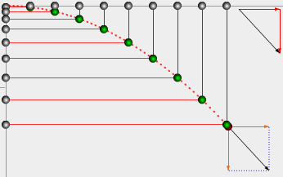
5、计算初速度：取下白纸，以O点为原点画出竖直向下的y轴和水平向右的x轴，用平滑的曲线把这些位置连接起来即得小球做平抛运动的轨迹。
在曲线上选取A、B、C、D、E、F六个不同的点，用刻度尺和三角板测出它们的坐标x和y。
用公式x＝v₀t和y＝gt²/2计算出小球的初速度v₀，最后计算出v₀的平均值，并将有关数据记入表格内。
x
y

Slide 8
五、注意事项有：
⑴斜槽末端的切线必须水平。
⑵ 方木板必须处在竖直面内且与小球运动轨迹所在的竖直平面平行，并使小球的运动靠近图板但不接触。
⑶坐标原点(小球做平抛运动的起点)不是槽口的端点，应是小球在糟口时球的球心在木板上的水平投影点。
⑷如果是用白纸，则应以小球在糟口时球的球心在木板上的水平投影点为坐标原点，在斜槽末端悬挂重锤线，先以重锤线方向确定y轴方向，再用直角三角板画出水平线作为x轴，建立直角坐标系。
⑸每次小球应从斜槽上的同一位置由静止开始下滑。
⑹要在平抛轨道上选取距O点远些的点来计算球的初速度，这样可使结果的误差较小。

Slide 9
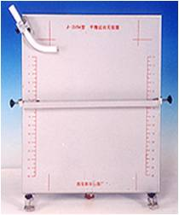
课堂练习
例1、在做“研究平抛运动”的实验时，让小球多次沿同一轨道运动，通过描点法画出小球做平抛运动的轨迹，为了能较准确地描绘运动轨迹，下面列出了一些操作要求，将你认为正确的选项前面的字母填在横线上：＿＿＿＿＿
A．通过调节使斜槽的末端保持水平
B．每次释放小球的位置必须不同
C．每次必须由静止释放小球
D．记录小球位置用的木条(或凹槽)
每次必须严格地等距 离下降
E．小球运动时不应与木板上的白纸(或方格纸)相触
F．将球的位置记录在纸上后，取下纸，用直尺将点连 成折线
A C E

Slide 10
例2、在研究平抛物体运动的实验中，如果小球每次从斜槽滚下的初始位置不同，则正确的是
（ ）
A．小球平抛的初速度不同
B．小球每次做不同的抛物线运动
C．小球在空中运动的时间每次均不同
D．小球通过相同的水平位移所用时间均不同
ABD

Slide 11
例3、在研究平抛运动的实验中，让小球多次从斜槽上滚下，在白纸上依次记下小球的位置，某甲和某乙得到的记录纸分别如图所示，从图中明显看出甲的实验错误是
.
乙的实验错误是
.
O
甲
槽底不水平
O
每次释放小球的高度不同
乙

Slide 12
例4、如图为某小球做平抛运动时，用闪光照相的方法获得的相片的一部分,图中背景方格的边长为5cm，g=10m/s²，则
（1）小球平抛的初速度v_{o}= m/s
（2）闪光频率f= H₂
（3）小球过A点的速率v_{A}= m/s
1.5
10
1.8
解：由自由落体运动规律，
Δy=gt ²=2×0.05=0.1m
∴t=0.1s f=10Hz
x=v₀ t ∴ v₀ =x/t=3×0.05/0.1=1.5m/s
A
v_{By} =(y₁+y₂)/2t = 8×0.05/0.2=2m/s
v_{Ay} = v_{By} –gt = 2-1 =1m/s
B
v_{A}² = v_{Ay}² + v₀² =1+2.25=3.25
v_{A}=1.8m/s
C

Slide 13
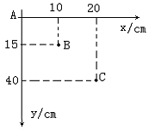
例5、在“研究平抛运动”实验中，某同学只记录了小球运动途中的A、B、C三点的位置，取A点为坐标原点，则各点的位置坐标如图所示，当g＝10 m/s²时，下列说法正确的是（ ）
A.小球抛出点的位置坐标是(0，0)
B.小球抛出点的位置坐标是(-10，-5)
C.小球平抛初速度为2m/s
D.小球平抛初速度为1m/s
BD

Slide 14
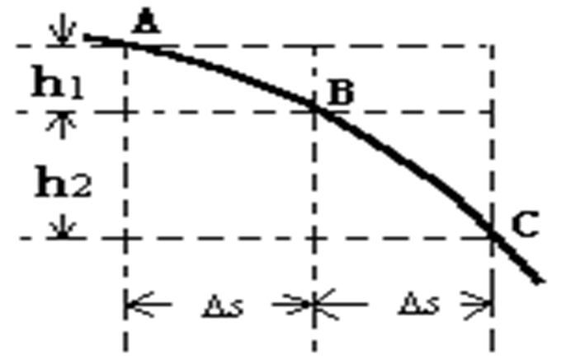
例6、一个同学在《研究平抛物体的运动》实验中，只画出了如图所示的一部分曲线，于是他在曲线上取水平距离ΔS相等的三点A、B、C，量得ΔS=0.2m。又量出它们之间的竖直距离分别为h1=0.1m，h2=0.2m，利用这些数据，可求得：
（1）物体抛出时的初速度为 m/s；
（2）物体经过B时竖直分速度为 m/s；
（3）抛出点在A点上方高度为 m处。

Slide 15
解析: (1)先求T,据
求得:T=0.1s
=2m/s
（2）
=1.5m/s
（3）设抛出点在A点上方高度为h,下落到点A的时间为t,则有:
由此两式可求得h=0.0125m

Slide 16
例7、利用手头的常用仪器，粗略测定玩具手枪子弹射出时的初速度。除玩具手枪外，所给的测量仪器为：⑴只有秒表；⑵只有米尺。
解：⑴若只有秒表，将玩具手枪从地面竖直向上发射子弹，用秒表记下从发射到子弹落会地面所用的时间t，则子弹上升的时间为t/2，故子弹初速度v₀=gt/2。
⑵若只有米尺，将玩具手枪子弹从某一高度处水平射出，用米尺测量射出时离地面的高度h和水平射程s，则子弹初速度

Slide 17
例8、某同学设计了一个研究平抛运动的实验装置，如图。在水平桌面上放置一个斜面，让钢球从斜面上由静止滚下，钢球滚过桌边后便做平抛运动。在钢球抛出后经过的地方放置一块水平木板，木板由支架固定成水平，木板所在高度可通过竖直标尺读出，木板可以上下自由调节。在木板上固定一张白纸。该同学在完成装置安装后进行了如下步骤的实验：
O
a
b
c
Notes:
17
17
1

Slide 18
A．实验前在白纸上画一条直线，并在线上标出a、b、c三点，且ab＝bc，如图。量出ab长度L=20.00cm。
B．让钢球从斜面上的某一位置由静止滚下，调节木板高度，使得钢球正好击中a点，记下此时木板离桌面的高度h₁＝70.00cm。
C．让钢球从斜面上的同一位置由静止滚下，调节木板高度，使得钢球正好击中b点，记下此时木板离桌面的高度h₂＝80.00（cm）。
D．让钢球从斜面上的同一位置由静止滚下，调节木板高度，使得钢球正好击中c点，记下此时木板离桌面的高度h₃＝100.00cm。则该同学由上述测量结果即可粗测出钢球的平抛初速度大小v_{o}= m/s，钢球击中b点时其竖直分速度大小为v_{by}= m/s。已知钢球的重力加速度为g=10m/s²，空气阻力不计。
2.0
1.5

Slide 19
解：按题意画出运动示意图如图示：
由匀变速运动的特点: Δh=gT²
Δh=(100-80)- (80-70)=10 cm =0.1m
∴T=0.1s
v₀=L /T=2 m/s
70
80
v_{by}=(h₃ – h₁ ) /2T
=1.5 m/s
100
a
b
c
L
L
O
a
b
c

Slide 20


